Slide 1
Aktuális hírek a hazai gabonaágazatról
Zsigó Róbert Élelmiszerlánc-felügyeletért felelős államtitkár úr

Slide 2
A magyar mezőgazdasági termelés szerkezete 2018

Slide 3
Szántóföldi növénytermesztés szerkezete 2018

Slide 4
Magyarország részaránya az EU termeléséből (%)

Slide 5
Hazai gabonamérleg
Búza:
- az átlagos búzatermés 4,5-5 millió tonna,
- az átlagos belső búzafelhasználás 2,7-2,9 millió tonna,
- az export 1,5-2,5 millió tonna/év.
Kukorica:
- az átlagos kukoricatermés 7-9 millió tonna,
- az átlagos belső kukorica felhasználás 4,7-5 millió tonna,
- az export 3-5 millió tonna/év.
Egyéb gabonák (árpa, tritikálé, rozs, zab):
- az átlagos termés 2 millió tonna körül,
- az átlagos belső felhasználás 1,4-1,5 millió tonna,
- az export 0,3-0,4 millió tonna/év.

Slide 6
A magyar gabonaexport célpiacai
Búza export: 1,5-2,5 millió tonna. Kukorica export: 3-5 millió tonna.
Forrás: KSH 2017-es adatok

Slide 7
A magyar gabonaexport szállítási típus szerint (%)
víz
vasút
közút
Forrás: Gabonaszövetség

Slide 8
Forrás: AKI

Slide 9
2019-es tavaszi munkák állása – zárójelentés
Növényfaj | Vetési szándék ha-ban | Elvégzett munka ha-ban | Tény/szándék %
Tavaszi árpa | 39 185 | 38 977 | 99
Magborsó | 14 183 | 14 297 | 101
Zab | 30 847 | 30 804 | 100
Szója | 56 525 | 55 308 | 98
Cukorrépa | 15 295 | 14 833 | 97
Burgonya | 9 952 | 9 873 | 99
Napraforgó | 619 389 | 619 310 | 100
Kukorica (szemes) | 965 659 | 963 553 | 100
Kukorica (siló) | 74 136 | 74 375 | 100
Kukorica (vetőmag) | 23 655 | 22 890 | 97
Egyéb tavaszi vetések | 178 291 | 172 127 | 97
Forrás: NAK

Slide 10
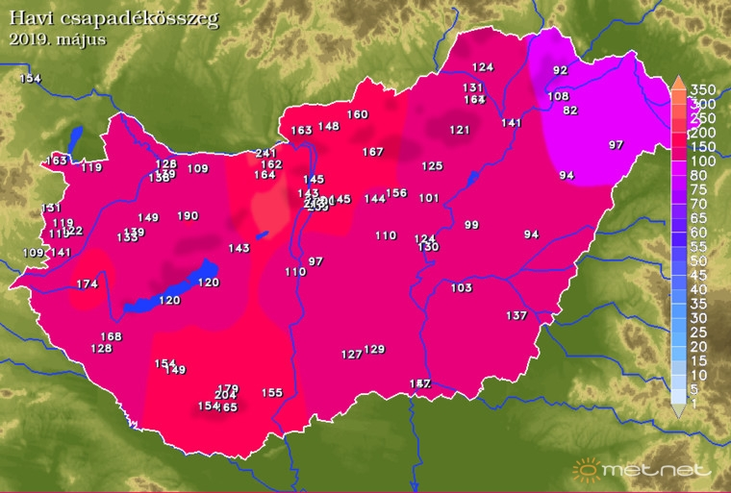
2019 május havi csapadékösszegek
Forrás: OMSZ

Slide 11
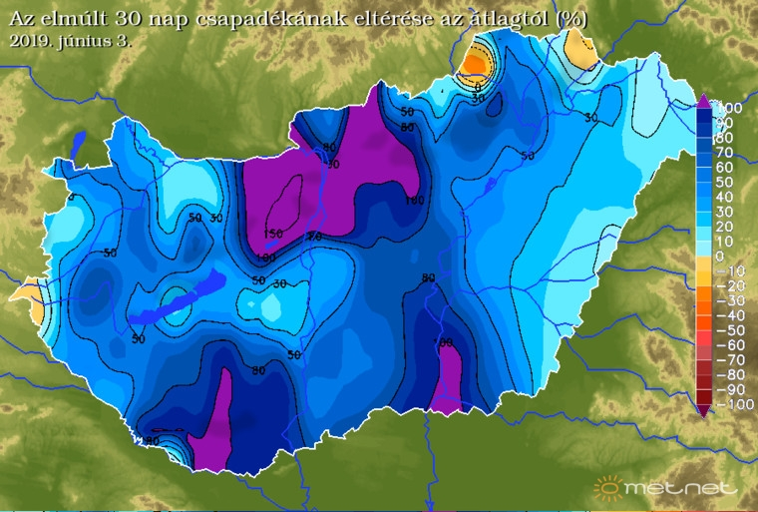
Az elmúlt 30 nap csapadékmérlege
Forrás: OMSZ

Slide 12
Köszönöm a figyelmet, és sikeres 2019-es szezont kívánok!

